Slide 1
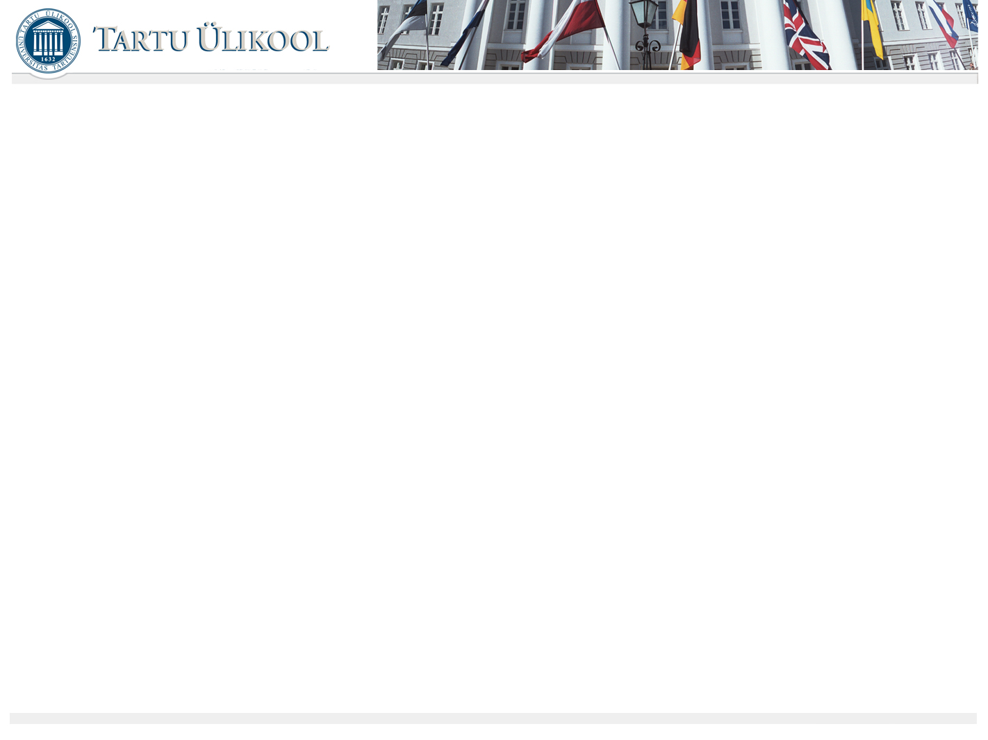




NUTIKATE VÄLISINVESTEERINGUTE UURINGU ÜLEVAADE, JÄRELDUSED JA SOOVITUSED
Urmas Varblane, töörühma juht
Riigikogu majandus- ja väliskomisjoni ühisistung
„Nutikate välisinvesteeringute uuringu tulemused, väliskapitali mõju, kitsaskohad ja võimalused Eestis“ 10.11.2020
DIVERSITY IN THE CONVERGENCE PROCESS OF ACCESSION COUNTRIES
Urmas Varblane
University of Tartu
Eesti Teadusagentuuri valdkondliku teadus-
ja arendustegevuse tugevdamise programmi
(RITA) tegevus 4 (projekt 014/14)

Slide 2
„Nutikate välisinvesteeringute uuring: Eestis tegutseva
välisosalusega ettevõtete analüüs, et selgitada välja uute
välisinvesteeringute maandamise fookus ja kriteeriumid“
TELLIJA: Ettevõtluse Arendamise Sihtasutus Välisinvesteeringute Keskus
RAHASTAJA : Eesti Teadusagentuuri valdkondliku teadus- ja arendustegevuse tugevdamise programmi (RITA) tegevus 4
(projekt 014/14)
TEOSTAJA: Tartu ülikooli majandusteaduskonna töörühm Urmas Varblane, Uku Varblane, Kristjan Pulk, Tiia Vissak, Oliver Lukason
Läbiviimise aeg 15.09.2019 kuni 31.12.2020
Uuringu raames viidi läbi:
veebipõhine küsitlus välisinvesteeringutega ettevõtete hulgas (117 vastajat)
intervjuud 80 Eestis tegutseva välisosalusega ettevõtte juhiga/juhtkonna liikmega

Slide 3
Põhimõisted
Välismaine otseinvesteering (välisomaniku osakaal aktsiakapitalis on 10% või rohkem)
Portfellinvesteering (kui välisomaniku osakaal aktsiakapitalis on alla 10%)
Välismaine otseinvesteering koosneb: aktsiakapitalist, reinvesteeritud tulust ja laenujäägi muutusest.
Välisinvesteeringute voog (FDI flow) - aasta jooksul riiki tulnud ja välja viidud välisinvesteeringute vahe
Välisinvesteeringute seis e. positsioon (FDI stock) - kogu senise ajaloo jooksul riiki tehtud välisinvesteeringute koguväärtus antud aasta lõpus

Slide 4
Mõned tulemused
Otseste välisinvesteeringute voogude kasv on peatunud
USA-Hiina vastasseis ja COVID-19 kriis on kaasa toomas välisinvesteeringute voogude ümberpaigutamise
Eesti on olnud senini edukas välisinvesteeringute kaasamisel oma majandusse
Välisosalusega ettevõtetel on väga oluline roll Eesti majanduses
Välisosalusega ettevõtted on toetanud meie regionaalarengut
Eesti rahvusvaheline kuvand on väga oluline välisinvesteeringute kaasamisel – seda tuleb hoida

Slide 5
Stabiilne, läbipaistev ja ettearvatav majanduskeskkond on suur väärtus välisinvestoritele
Pikaajaline pidev tööjõukulude kasv on ajendanud ettevõtteid erinevaid innovatsioone ellu viima
Liiga kiire kulutaseme kasv võib osutuda üle jõu käivaks ja halvendab meie konkurentsipositisooni võrreldes teiste Kesk- ja Ida Euroopa riikidega
Kvalifitseeritud tööjõud on ettevõtete suurim vara ja selle tööjõu ebapiisavus on suurim problem

Slide 6
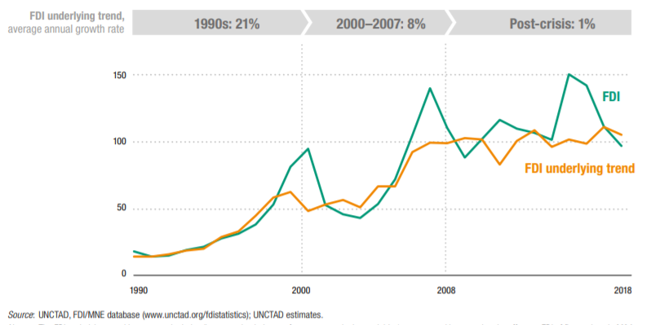
Otseste välisinvesteeringute kasvu kolm etappi maailmas 1990-2018
Otseste välisinvesteeringute voogude kasv on peatunud
Aeglustumine
Ülikiire kasv
World Investment Report, 2019

Slide 7
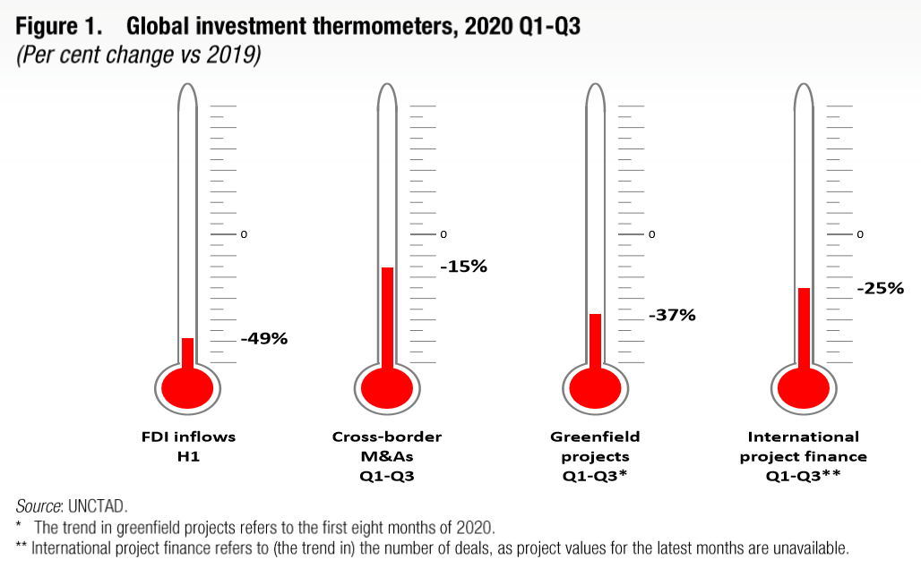
Kuidas on muutunud ülemaailmsed investeeringud?
Välismaised otseinvesteeringud 2020 a. I poolaastal - 49 % võrreldes eelmise aasta sama perioodiga
UNCTAD Investments Trend Monitor, 27.Oct. 2020

Slide 8
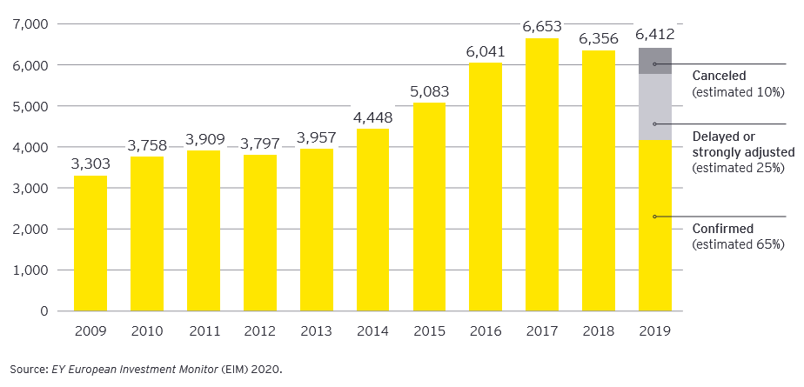
Mis on juhtunud välisinvestorite kavandatud projektidega Euroopas?
2019.a. kavandatud projektidest 10 % on tühistatud
ja 25 % edasi lükatud

Slide 9
Hargmaiste ettevõtete kolm juhtmotiivi ülemaailmsete väärtusahelate kujundamisel
Kulutase (costs)
Riskide tase (risks)
Vastupidavus/tarnekindlus (resilience)
Kui USA ja Euroopa hargmaised ettevõtted hakkasid oma tegevust
viima Hiinasse ja teistesse Aasia riikidesse oli esmatähtis kulude tase
Seosed viimaste aastate USA Hiina kaubandussõjaga muutusid
tähtsaks ka erinevad riskid (nt. erinevate kaubandustõkete
rakendamine)
COVID-19 näitas kui oluline on väärtusahelate vastupidavus kriisile,
väljendudes eriti selgelt tarnekindlusena

Slide 10
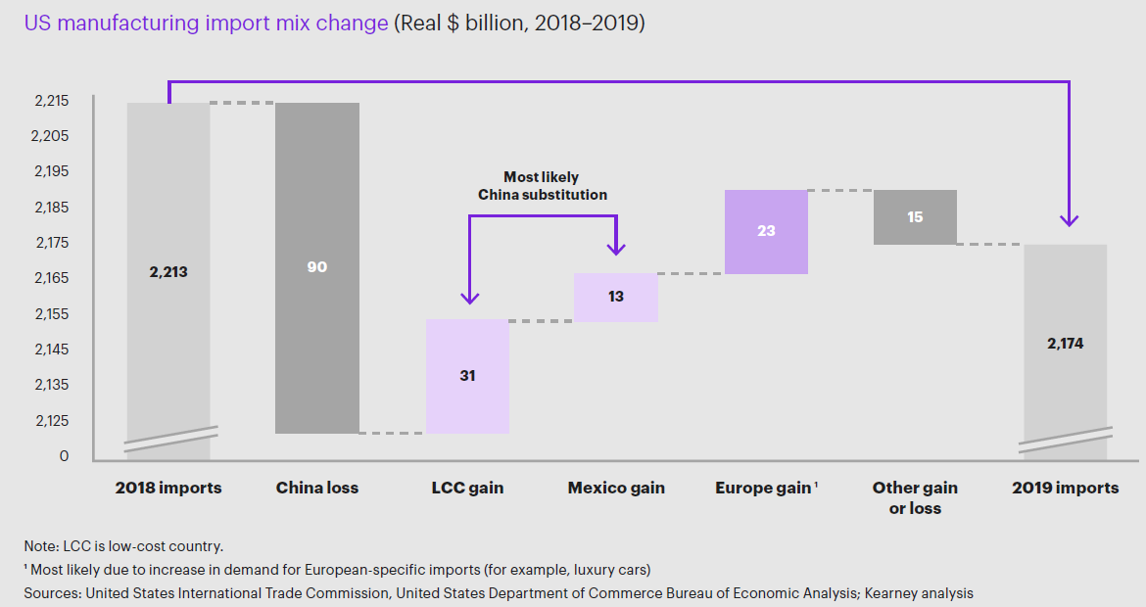
USA tagasipöördumine Hiinast algas juba 2019.aastal
USA kaubandussõda Hiinaga sundis hargmaiseid ettevõtteid oma
impordivoogusid ümber paigutama
Sellest pool
Vietnami
Allikas: A.T.Kearney „Trade war sharp reversal in 2019 Reshoring Index, foreshadowing COVID-19 test of supply
chain resilience.2020

Slide 11
Mis muutub majanduses pärast COVID-19 kriisi?
RAHVUSVAHELISEL TASANDIL
Hiina suurendab enda rolli maailmamajanduses (eriti soft power)
Ülemaailmsed väärtusahelad muutuvad regionaalsemateks
Tehnoloogiline lahkukasvamine Lääs vs Ida süveneb
Struktuurimuutused – e-kaubanduse uus kasv, strateegilised töötleva tööstuse harud Läänes kasvavad
b) EESTI ETTEVÕTLUSE JAOKS
Uued võimalused regionaalsemates väärtusahelates
Nearshoring – otsitakse partnerid lähedamatest riikidest
Backshoring – tuuakse osa ettevõtteid või nende tegevusest Hiinast tagasi
Reshoring – ettevõte või osa selle tegevusest viiakse Hiinast ära teistesse sama piirkonna riikidesse (nt.Vietnam) või Ameerikasse (nt.Mehhiko) või Euroopasse (nt. Poola) EESTI ?
E-lahenduste müük (ka riigi tasandil lahendusi oleks vaja müüa)
Hea hakkamasaamine COVID-19 riigi tasandil – toetab püüdlusi

Slide 12
COVID-19 ja otsesed välisinvesteeringud
Uue teadmuse otsimise suunatud OVI (nt. tervishoid, infotehnoloogia) võib pikemas plaanis kasvada
Energia nõudluse järsk vähenemine mõjub negatiivselt ressurssidele orienteeritud OVI-le
Tulevikutrendid efektiivsusele suunatud OVI-le väga erinevad
  Üks rühm hargmaised ettevõtteid võivad hakata ümber mõtlema oma geograafilist ja sektoraalselt paiknemist ja lühendada oma tarneahelaid
  Teine rühm hargmaiseid ettevõtteid soovivad oma tarneaheliad tugevdada olemaks valmis tulevasteks piirkondlikeks shokkideks. Tulemuseks investeeringute vähendamine ühes piirkonnas ja suurendamine teises
  Lisaks kaubandussuhete pingestumine maailmamajanduses sunnib ettevõtteid oma väärtusahelaid üle vaatama
  Seega võib reshoring olla COVID-19 järel kasutusel, kuid pikemas vaates jääb offshoring ikkagi atraktiivseks hargmaistele ettevõtetele

Slide 13
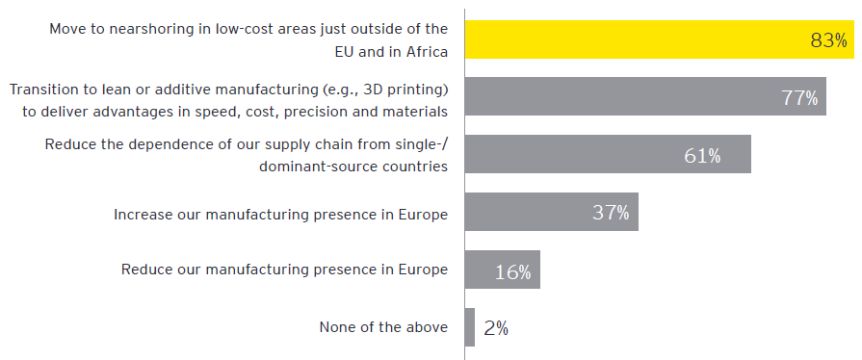
Kuidas te kohandate oma strateegiat COVID-19 tingimustes?
Liikumine lähedal asuvatele kulutõhusatele aladele
Vähendame sõltuvust ühest tarnijast
Suurendame oma kohalolu Euroopas
Vähendame oma kohalolu Euroopas
Ernst&Young. European Attractiveness Survey, July 2020

Slide 14
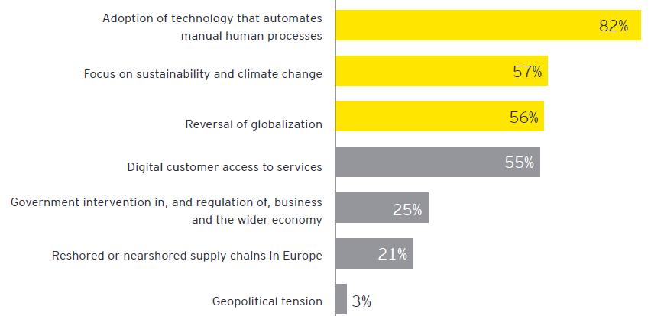
Millised strateegilised arengusuunad tugevnevad COVID-19 järgselt (Ernst &Youngi küsitlusest mais 2020)
Automatiseerimine (inimtöö asendamine)
Looduskeskkonna kestlikkus
Üleilmastumise ümberpööramine
E&Y, 2020

Slide 15
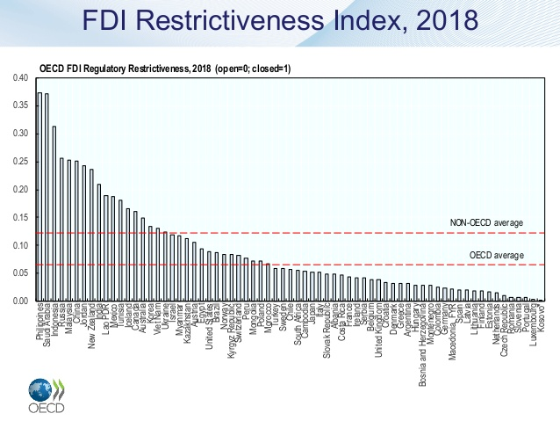
Eesti on seni olnud liberaalne riik
suhtumises välisinvesteeringutesse

Slide 16
Otseste välisinvesteeringute seis elaniku kohta
Eesti võrdluses Põhjamaade ja mõnede Kesk- Ida Euroopa riikides 1998, 2008. ja 2019.a a lõpu seisuga (USD).
Eesti on olnud senini edukas välisinvesteeringute kaasamisel oma majandusse

Slide 17
Riikide järjestus riiki saabunud investeeringute suhte alusel sisemajanduse kogutoodangusse (protsentides) 2017.a seisuga
Eesti on saanud suhteliselt
palju otseseid välisinvesteeringuid

Slide 18
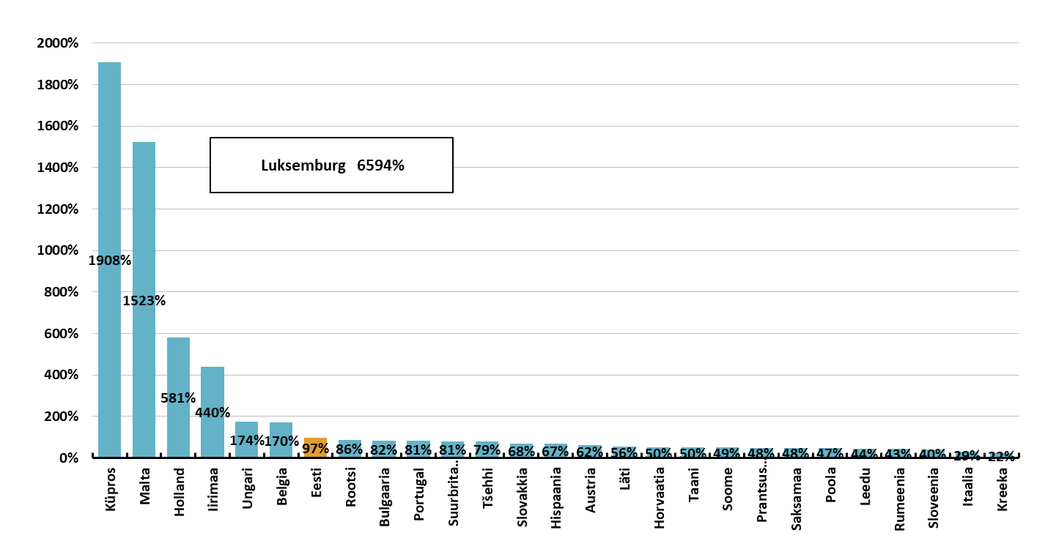
Riikide järjestus riiki saabunud investeeringute suhte alusel sisemajanduse kogutoodangusse (protsentides) 2019.a seisuga
Eestil 97%
Rootsil 86%
Lätil 56%
Soomel 49%
Leedul 44%

Slide 19
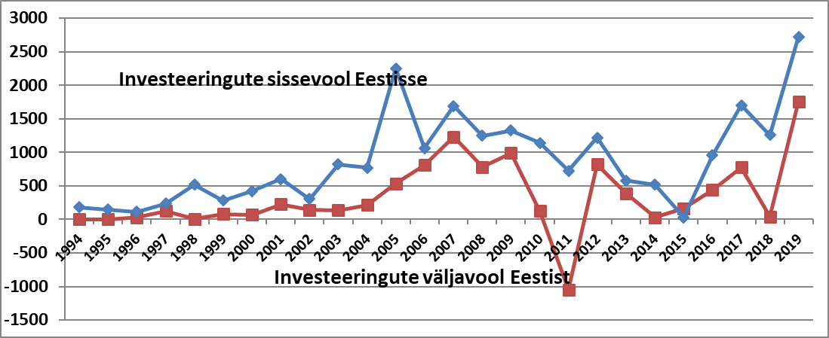
Välismaiste otseinvesteeringute sissevool Eestisse ja Eestist välismaale tehtud otseinvesteeringud 1994-2019 (milj. eurodes)
Sissevool on alates 2016.a. tõusuteel
Arvutatud Eesti Panga maksebilansi andmetel

Slide 20
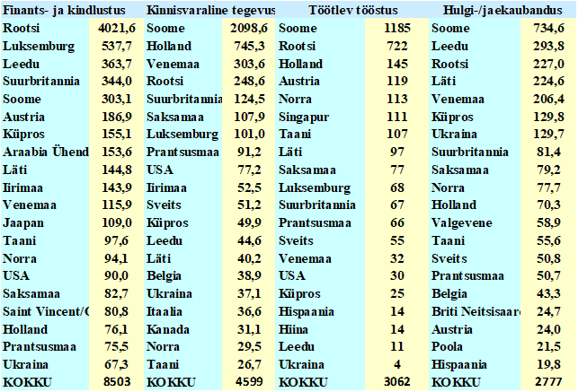
Eestisse tehtud väisinvesteeringute seis erinevates tegevusvaldkondades 2019.a. lõpus suurimate välisinvestorite päritoluriikide lõikes

Slide 21
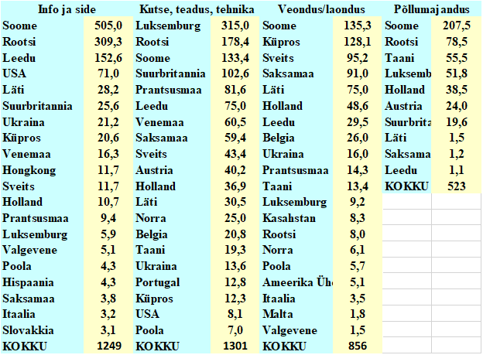
Eestisse tehtud välisinvesteeringute seis erinevates tegevusvaldkondades 2019.a. lõpus suurimate välisinvestorite päritoluriikide lõikes

Slide 22
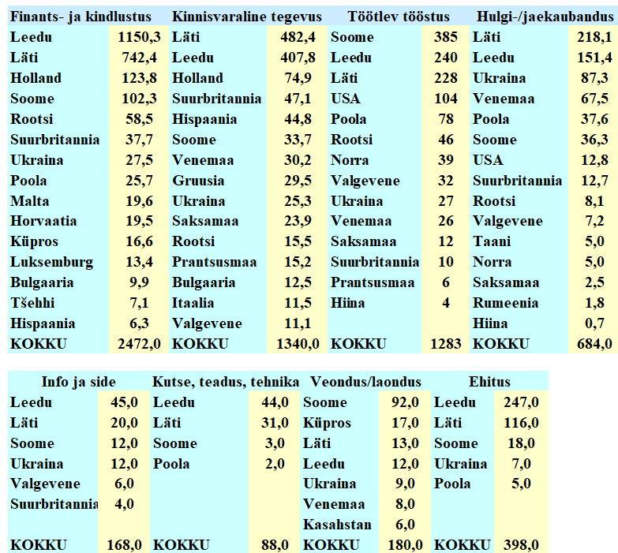
Eestist tehtud välisinvesteeringute seis erinevates tegevusvaldkondades 2019.a. lõpus investeeringute sihtriikide lõikes

Slide 23
Välisosalusega ettevõtluse osatähtsus Eesti majanduses 2008-2018 (protsentides üle 20 töötajaga ettevõtete hulgas)
Välisosalusega ettevõtetel on väga oluline
roll Eesti majanduses
Eesti majanduses tervikuna andsid välisomandis ettevõtted 2018.a. 41% käibest, 37% tööhõivest, 41% lisandväärtusest ja
55 % ekspordist (üle 20 töötajaga ettevõtete hulgas)
Arvutatud Eesti Statistikameti andmete alusel

Slide 24
Välisosalusega ettevõtluse osatähtsuse muutumine Eesti töötlevas tööstuses 1996-2017 (%)

Slide 25
Lisandväärtus töötaja kohta (tuh. eurodes) välis- ja kodumaises omanduses Eesti töötleva tööstuse ettevõtetes 2008-2018
Välisosalusega ettevõtete tootlikkus on olnud
püsivalt kõrgem

Slide 26
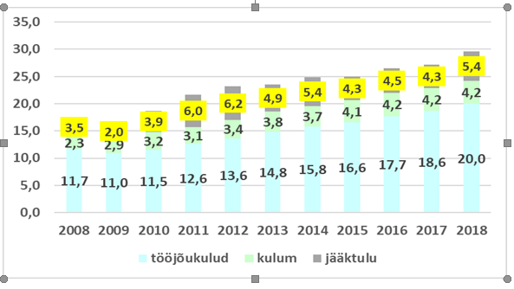
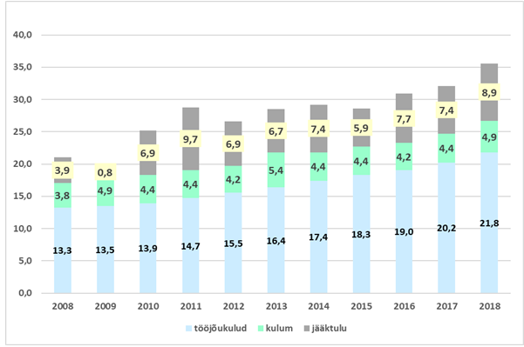
Tootlikkus töötaja kohta lisandväärtuse komponentideks jagatuna Eesti ja välisosalusega ettevõtete hulgas Eesti töötlevas tööstuses (tuh. eurodes aastas)

Slide 27
Eesti ettevõtete kuuluvus suurusgruppidesse omandivormi alusel
Välisoalusega ettevõtted on keskmiselt suuremad kui
kodumaises omanduses ettevõtted
Suurusgrupp | MÜÜGITULU |  | BILANSIMAHT |  | TÖÖTAJAD
Omand | Kodu | Välis | Kodu | Välis | Kodu | Välis
Mikro | 88% | 54% | 88% | 56% | 78% | 50%
Väike | 9% | 27% | 9% | 26% | 18% | 30%
Keskmine | 2% | 15% | 2% | 13% | 3% | 16%
Suur | 1% | 4% | 1% | 5% | 1% | 4%
Äriregistris käibemaksukohustuslasest firmade üldkogum (90187 firmat)
s.h. 2963 välis- ning 87224 kodumaises omandis olevat ettevõtet

Slide 28
Välisinvesteeringute kasulikkus sihtriigi seisukohalt
kapitali, tehnoloogia ja teadmuse
sissevooluna;
töökohtade loojana
kaubavahetuse loojana;
konkurentsi elavdajana
maksebilansi tasakaalustajana

Slide 29
Kaudsete ehk spillover-efektide peamised kanalid
demonstratsiooniefekt: kohalikud ettevõtjad imiteerivad MNE (hargmaise ettevõtte) tootmisprotsesse ja tööviise;
väljaõppeefekt: töötajate liikumine MNE tütarettevõttest tööle teistesse ettevõtetesse;
konkurentsiefekt: MNE tütarettevõtte konkurents sunnib kohalikke tootjaid konkurentsis püsimiseks võtma kasutusele uusi tehnoloogiaid ja tööviise (OVI positiivne mõju); samas võib kohalik ettevõte kaotada oma turuosa uuele konkurendile (OVI negatiivne mõju);
ekspordiefekt: kohalikud tootjad omandavad MNE tütarettevõtetelt eksportimisalaseid teadmisi

Slide 30
Uuringu raames viidi läbi:
Veebipõhine küsitlus välisinvesteeringutega ettevõtete hulgas (117 vastajat)
intervjuud 80 Eestis tegutseva välisosalusega ettevõtte juhiga/juhtkonna liikmega
Valimites oli esindatud nii:
tööstus- kui teenindusettevõtted;
suured ja väikesed;
kaua tegutsenud ja uued;
erinevates Eesti piirkondades tegutsevad välisinvesteeringutega ettevõtted

Slide 31
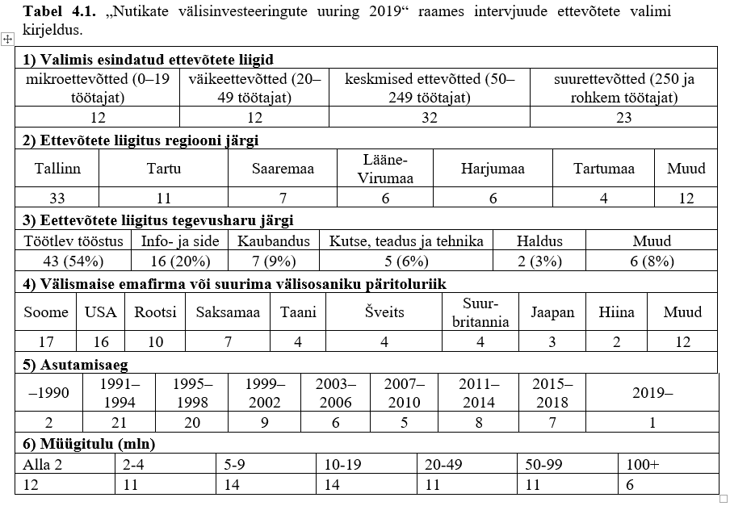
Uuringu raames tegime intervjuud 80 Eestis tegutseva välisosalusega
ettevõtte juhiga/juhtkonna liikmega (nov. 2019- okt. 2020)

Slide 32
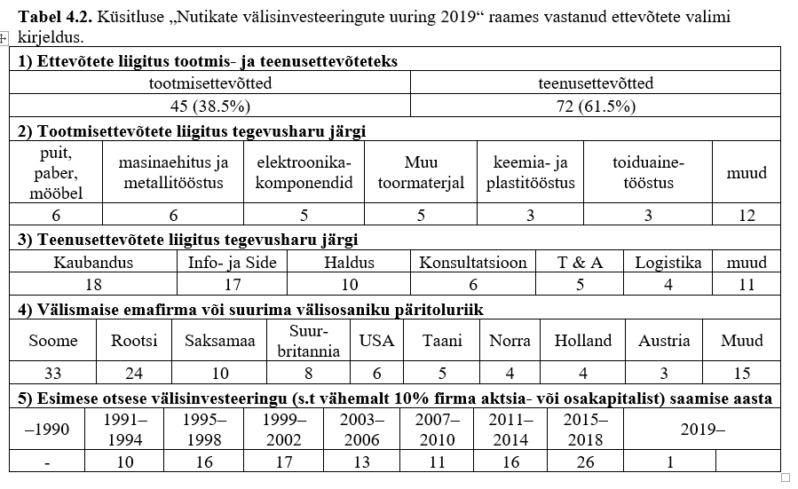
Uuringu raames viisime läbi veebipõhise küsitluse välisosalusega ettevõtete hulgas (117 vastajat)

Slide 33
Intervjuude käigus puudutatud teemad
MOTIVATSIOON
RAHULOLU INVESTEERINGUGA
HINNANG MAJANDUSKESKKONNALE
AUTONOOMIA JA SUHTEVÕRGUSTIKUD
VÄLISTURGUDEL TEGUTSEMINE JA MAJANDUSOLUD
INNOVATSIOON JA TEHNOLOOGIA
HINNANG RIIGI TEGEVUSELE
EDASISED PLAANID

Slide 34
Eesti rahvusvaheline kuvand on väga oluline välisinvesteeringute kaasamisel – seda tuleb hoida
“Eesti on nii heas pildis nagu IT ja digiriik ja ma loodan, et seda kuvandit keegi ei hakka lammutama”
“rahapesuskandaalid nüüd on reaalselt meid mõjutanud, kontsern oma rahad ära viinud Eestist-Lätist-Leedust kartusega, et kui mõni pank jälle kinni läheb, isegi ka meie ettevõtete palgamaksed käivad läbi välispankade juba, et lihtsalt ei usaldata enam. See on reaalne jama tegelikult”

Slide 35
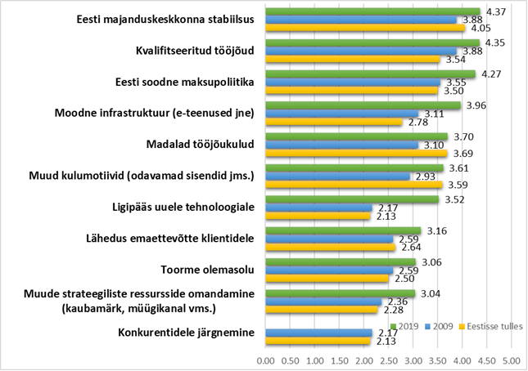
Investeerimiskeskkonnaga seotud tegurite olulisus Eesti turul tegutsemisel (1 – täiesti ebaoluline … 5 – väga oluline).
Stabiilne,
läbipaistev ja
ettearvatav
majandus-
keskkond
on
välisinvestoritele
suur
väärtus

Slide 36
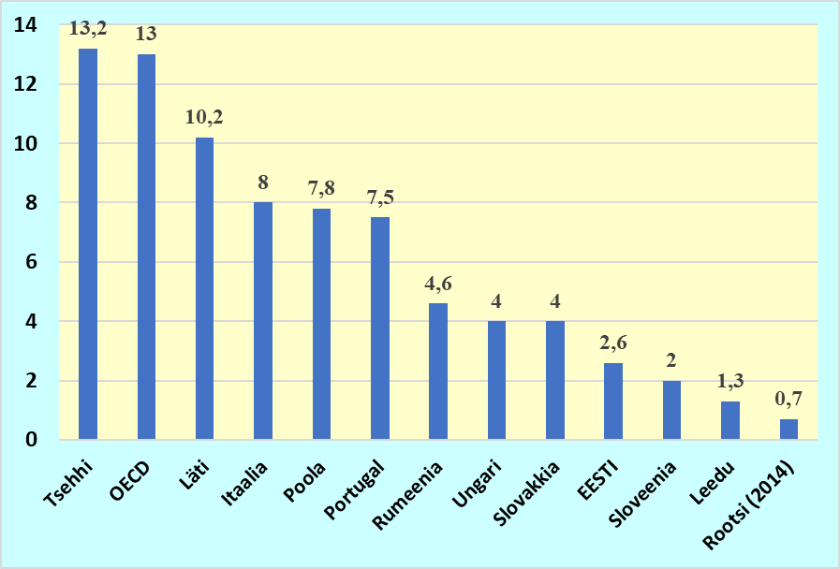

Maksude kogumise süsteem kui kõige olulisem äritegemise takistus välisosalusega ettevõte juhtide arvates
Ka Maailmapanga uuring näitab,
et Eestis asuvates välisomanduses
ettevõtetes ollakse rahul
maksusüsteemi korraldusega
(% vastanutest, kes peavad
seda suurimaks probleemiks)

Slide 37
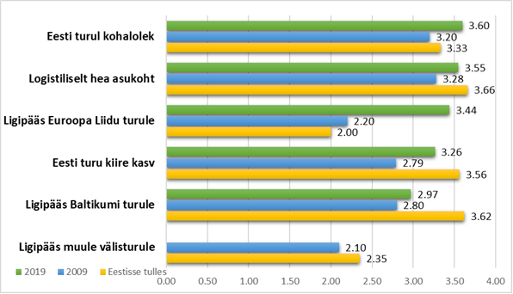
Turgudega seotud tegurite olulisus Eestis
(1 – täiesti ebaoluline … 5 – väga oluline)

Slide 38
Eesti iduettevõtlus ja välisinvestorid
Eesti idufirmades on välisinvestorite kaasamine kahe-etapiline
Algusfaasis domineerib välisinvestorite roll nõustajana, kontaktide loojana, innustajana
Kasvufaasis on oluline nende rahastaja roll, mis toetab eriti rahvusvahelistumist
MIS ON OLULINE IDUFIRMADE VÄLISINVESTORITELE ASUKOHA MÕTTES ?
Sihtriigi avatus, paindlikkus, talentide olemasolu
Ühendatavus muu maailmaga

Slide 39
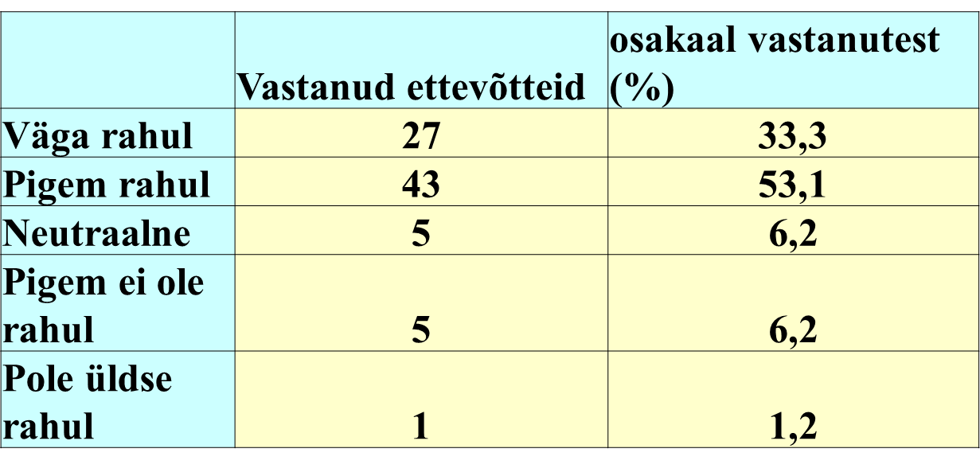
Rahulolu Eetisse tehtud investeeringuga?
Välisinvestorid on seni olnud rahul Eestisse tehtud investeeringutega
Küsitlus „Välisinvestor 2019“

Slide 40
Millised on teie laienemisplaanid Eestis ja välismaal?
 | Ettevõtete arv, kes märkisid antud laienemise võimaluse
 | Eestis | Välismaal
Olemasoleva ettevõtte laiendamine | 44 | 21
Uue tootmise asukoha leidmine | 14 | 8
Firma ostmine | 13 | 10
Uutele tegevusaladele sisenemine | 17 | 16
Uute klientide leidmine | 42 | 50
Küsitlus „Välisinvestor 2019“ | 78st vastanust

Slide 41
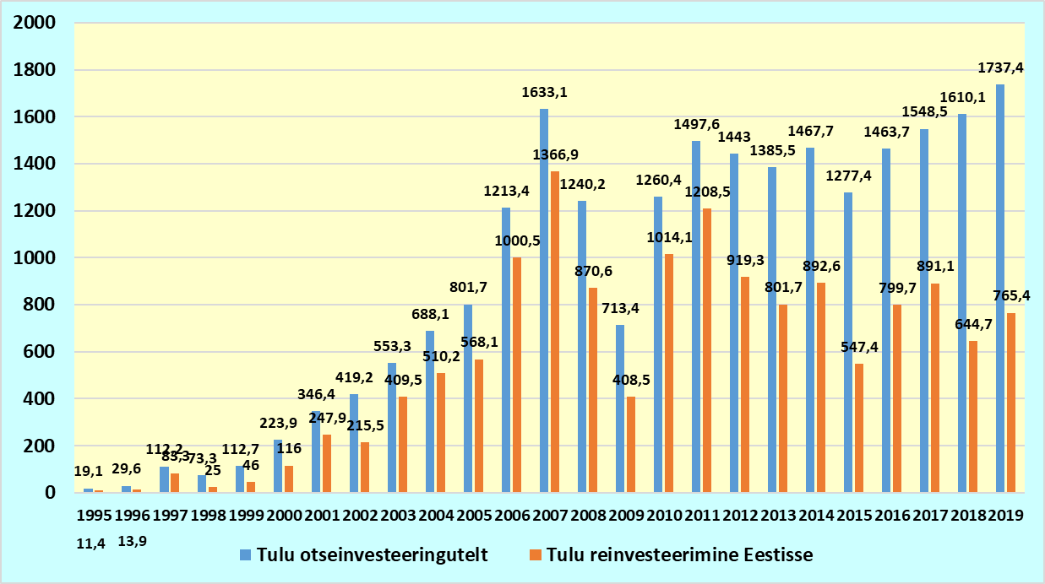
Välisinvestorite tulu otseinvesteeringutelt Eestis ja selle reinvesteerimine Eestisse 1995-2019 (milj. EUR aastas)
Kas investorid investeerivad teenitud raha tagasi Eestisse?
Reinvesteeringute osakaal
saadud tuludest on kahanenud

Slide 42
Millal viivad investorid Eestist äri ära
“Siis, kui Eesti paneb piirid täiesti kinni. Kui välistööjõudu enam sisse ei lubata. Kui välisinvesteeringud ei ole okei, kui see on selline kitsarinnaline väike suletud kuri majandus. Siis ma küll enamuse äritegevusest viin Eestist välja”

Slide 43
Kvalifitseeritud tööjõud on ettevõtete suurim vara ja selle tööjõu ebapiisavus on suurim probleem
“Inimesed on superefektiivsed, võrreldes võib-olla mõne teise riigiga on ikkagi see, et Eesti arendajate efektiivsus on üle prahi.”
„Meie põhiline probleem on alati olnud oskustööjõu puudus./…/ täna ilmselt me suudame ära hõivata kõik vabalt liikuva Eesti turul saadava tööjõu. Viimasel ajal toome ikkagi väga palju inimesi juba väljastpoolt sisse./…/ Tööpuudus on madal, aga kogemustega spetsialistide saadavus on selles mõttes null“

Slide 44
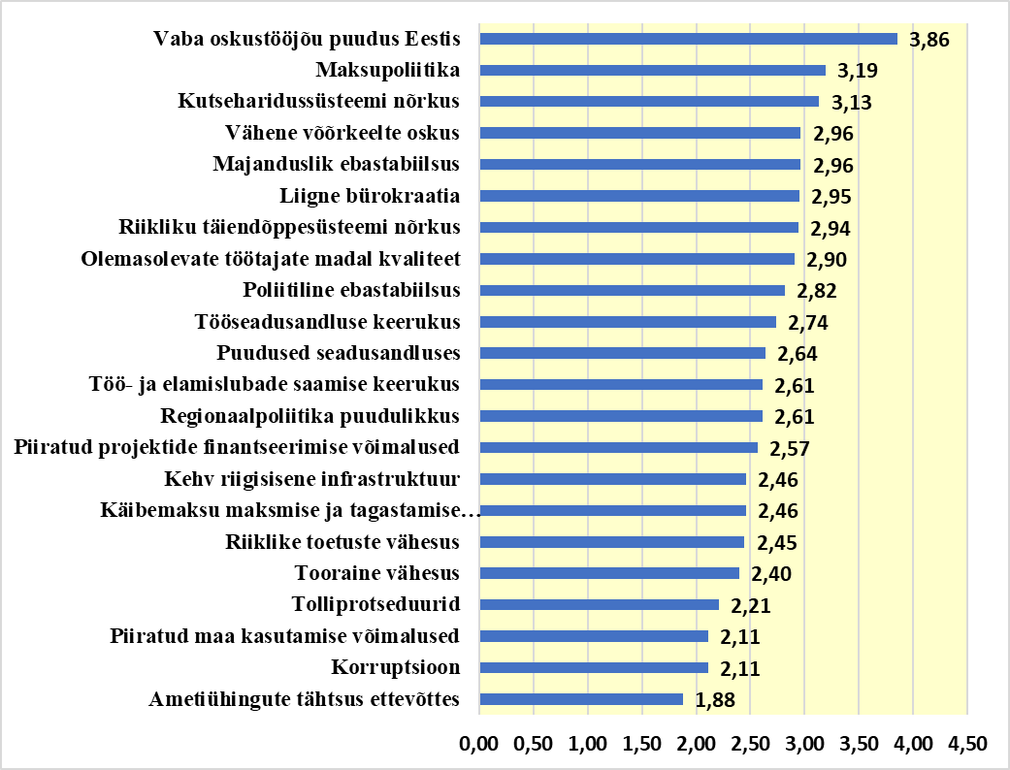
Millised probleemid takistavad Teie ettevõtte arengut ja/või ettevõtte edasist laienemist Eestis?
n=108
keskmine hinnang skaalal:
5 väga oluline …
1 üldse mitte
Küsitlus „Välisinvestor 2019“

Slide 45
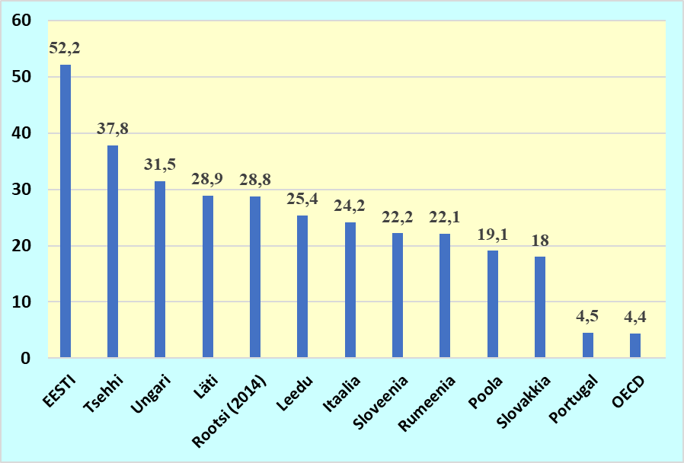
Ebapiisav kvalifitseeritud tööjõu olemasolu kui kõige olulisem äritegemise takistus välisosalusega ettevõtete juhtide arvates
Maailmapanga uuring 2019.a. näitas võrdlevalt, kui tõsine probleem on tööjõu puudus Eestis
(% vastanutest)

Slide 46
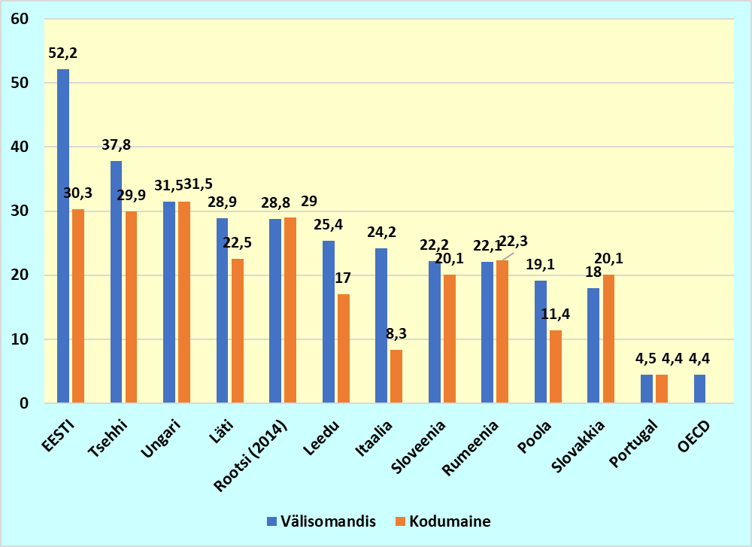

Ebapiisav kvalifitseeritud tööjõu olemasolu – kui kõige olulisem äritegemise takistus välisosalusega ja kodumaiste ettevõte juhtide arvates

Slide 47
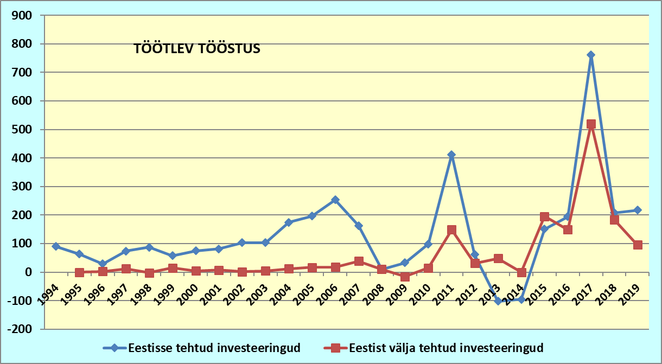
Tegurite olulisus Eestis laienemise otsuse võimaliku mõjutajana (maks 5…min1)
Küsitlus „Välisinvestor 2019“

Slide 48
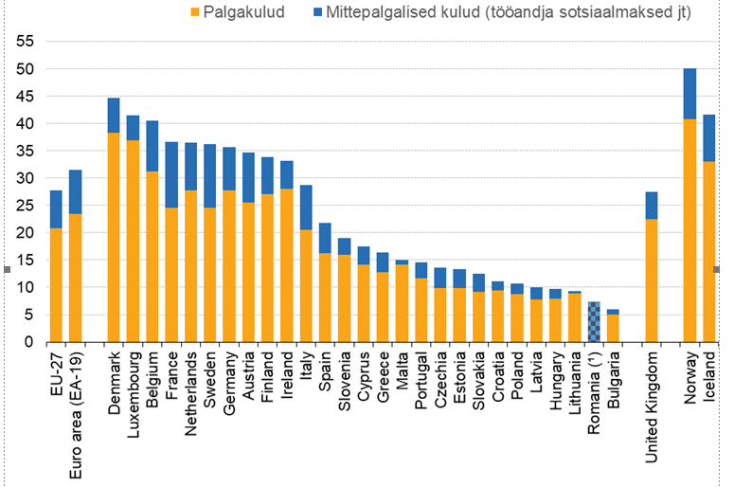
Kiire kulutaseme kasv halvendab meie konkurentsipositisooni võrreldes teiste Kesk- ja Ida Euroopa riikidega ja võib osutuda üle jõu käivaks
Tööjõukulud tunnis (eurodes)
Eurostat, 2020

Slide 49
Tööjõukulude muutus Eesti töötlevas tööstuses
2008-2019 võrdluses mõnede Euroopa Liidu liikmesriikidega
(ühe töötunniga seotud tööjõukulud eurodes, muutus kordades ja eurodes)
Autorite arvutused Eurostati andmetel

Slide 50
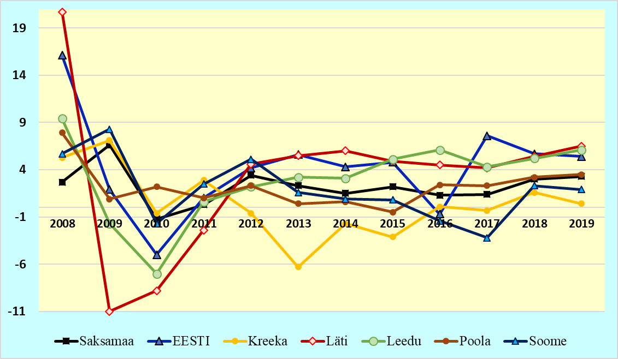
Kuidas on Eesti suutnud oma töökulude kasvu kompenseerida tootlikkuse kasvuga?
Tööjõu erikulu (unit labour costs) 2008-2019 (muutused eelmise perioodiga, protsentides)
Enne eelmist kriisi
Balti riigid olid kõrgeimate
tööjõuerikulu kasvuga

Slide 51
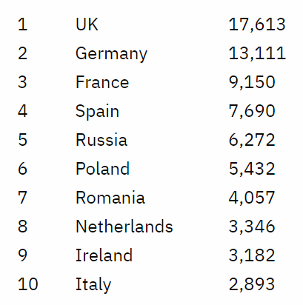
Euroopa kümme suurimat uute (greenfield) välisinvesteeringutega riiki 2006-2019
(tehingute arv kokku)
Õnneks
ainuüksi
madal
kulude tase
ei määra
investorite
otsuseid
Nt.: London on Euroopa kallimaid linnasid. Tööstuspindade üür – €179/m² aastas – büroopindade rent – €1,407/m² aastas

Slide 52
Pikaajaline pidev tootmiskulude kasv on ajendanud välisomanduses ettevõtteid rakendama erinevaid strateegiaid oma Eestis asuvate ettevõtete konkurentsivõime säilitamiseks
“Tööjõu piiratus on pannud muutma, selles mõttes hästi palju
tehakse efektiivsemaks nii tegevusega kui ka investeeringutena”.
Automatiseerimine, digitaliseerimine – igal moel töötajate asendamine seadmetega (nt. TOFTAN 2 tehas)
Toodangu struktuuri muutmine – odvamate tootekategooriate vahetamine kallimate vastu (nt. Stoneridge)
Paindlikkus, lühikesed partiid, kvaliteet, sage ja täpne tarne otse tarbijale – nt. Ionix kaablikomplektid Rolls Royce lennukimootoritele
Põhimõtteliselt uute tootmistehnoloogiate rakendamine – nt. Linda Nektari Isomix tehnoloogia – kiirendas kääritamisprotsessi ca 8 korda
Allikas: küsitlus “Nutikad välisinvesteeringud 2019”

Slide 53
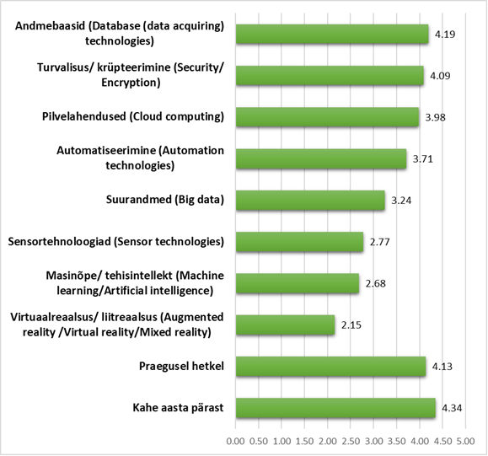
Digitaliseerimise olulisus ning tähtsaimad valdkonnad 2019
(1 – täiesti ebaoluline … 5 – väga oluline)

Slide 54
Eesti IT paradoks
“Kahtlemata Eestil on IT-kuvand ja mis aitab tänapäevases ärimaailmas mingis mõttes uksi avada ja kuvandeid luua, see on nagu mingis osas nagu vara”
“kui me vaatame keskmist nagu äriettevõtet erasektoris, siis siin me ei ole digitaliseerimise mõttes küll mingisuguses konkurentsieelises, sest Eesti ettevõtted keskmiselt on ikka väga algelisel tasemel oma arvelaua ja Exceliga. Et mingit kaasaegset sellist kompetentsi kasutada, kaasaegset andmeanalüütikat integreerida äriotsustesse, et üldse ärimudeleid muuta, ma arvan, et siin me oleme nagu üsna nõrgad”

Slide 55
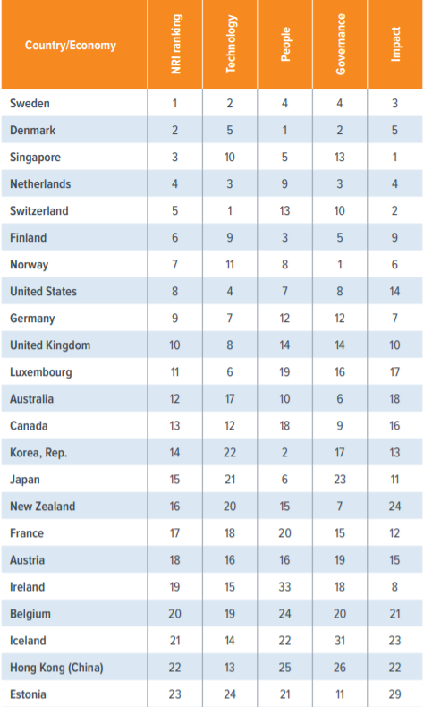
Network readiness index 2020

Slide 56
Ettevõtted soovivad selles valdkonnas tuge
„digitaliseerimise valdkond on see, mida võiks prioritiseerida seal, kus ettevõtetel ... tõenäoliselt oleks ka kõige rohkem seda abi vaja. Sa pead kaasama näiteks mingi välise konsultandi, kes digitaliseerimist aitab läbi viia, siis saaks seda kombineerida EAS-i toetusega ka päris hästi”

Slide 57
NÄIDE – väärtusahelate regionaliseerimisest
Kus on vaja muldmetalle?
Millised Eestis asuvad hargmaiste ettevõtete allüksused
omavad kriitilist tähtsust ja saavad mandaati juurde?
Rakettide juhtimisseadmetes
Mobiiltelefonides
Arvutite kõvaketastes
Elektriautodes
Tuulegeneraatorites
Jne.

Slide 58
Muldmetallide import – strateegiline probleem USA ja Hiina suhetes
Missugustest riikidest saab USA oma vajaliku
muldmetallide komplekti?
Hinnatud varud maailmas 120 milj. tonni
s.h. HIINA 44 milj. tonni
BRASIILIA 22 milj. tonni
VIETNAM 22 milj. tonni
VENEMAA 12 milj. tonni
INDIA 9,6 milj. tonni
AUSTRAALIA 3,4 milj. tonni
USA 1,4 milj. tonni
Toodang 2018.a maailmas kokku 170 000 tonni
s.h. HIINA 120 000 tonni
BRASIILIA 1 000 tonni
VIETNAM 400 tonni
VENEMAA 2600 tonni
INDIA 1800 tonni
AUSTRAALIA 20 000 tonni
USA 15 000 tonni
SILMET
Allikas. South China Morning Post, 2020, infograafika

Slide 59
Üldised arengusoovitused
riigi pikaajalise arenguvisiooni vajadus
stabiilse investeerimiskeskkonna loomine ja hoidmine
avatud ja välisinvestorite suhtes sõbraliku majanduspoliitika järgimine
ebapiisav kvalifitseeritud tööjõu puudus on kõige olulisem arengutakistus Eestis
jätkata investeeringuid majandusarengut toetavasse taristusse
riigi tõhususe tõstmine ja bürokraatia vähendamine
toetusmeetmed tuleb teha süsteemsemateks ja paindlikumateks

Slide 60
Riigi pikaajalise arenguvisiooni vajadus
“me oleme nii väike riik, me ei saa lubada endale lühiajalisi otsuseid. Me lõikame nii valusalt kätte või jalga … Ma vaatan seda, kui lühiajaliselt nad vaatavad kogu seda majandust”
“tehke palun see narratiivi asi korda, et katsume leida selle ühe mingi olulise fookuse, mis ei oleks lihtsalt, et teeme rohkem Bolte, vaid pigem nagu keskenduks nagu päriselt mingi teadmuse loomisele”
“riik võiks loomulikult olla kuidagi eestvedaja ja öelda, et me tahame olla esimene Euroopas, kes 5G paneb püsti ja 5G peal juba teenuseid arendama. Riigil on võimalik seda tegelikult lükata, täiesti selgelt, poliitiliselt. Sest tehnoloogia on olemas”

Slide 61
Kuidas pöörata riigi väiksus enda kasuks tööle?
“väiksus on üks meie piiravus. Selles skaleeritavuse mõttes on piirav asjaolu, aga mingisuguse proof of concept keskkonnana oleks ta jälle hea. Seda väiksuse eelist võib-olla tuleks ära kasutada just nimelt uute tehnoloogiate ja kontseptide testimisel. Kasvõi sedasama Hyperloopi testida. Et selliseid asju meelitada siia. Ja kui siin osutub edukaks, siis saab seda skaleerida välja - Euroopasse või mujale maailma.”
Ericssonis on ligi pool nende Eesti allüksuse 2100 töötajast prototüüpide testijad (kuid see eeldab riigi avatust - nende tuhandest testijast on 800 välismaalt palgatud).

Slide 62
Eesti iduettevõtlus
Domineerivad teenustele suunatud iduettevõtted
Tõmbavad oskustööjõudu, kuid teadmusmahukus on väga üheplaaniline („konveierarendajad“)
Eesti idufirmade arengutee liigub tootepõhise uue teadmuse loomise suunas, mis EELDAB:
avatust, mis võimaldab tuua tipptalente Eestisse;
teadmuse kommertsialiseerimise alase kompetentsi järsku kasvatamist Eestis (nt. intervjuudes väideti, et Eesti on vaid kaks tehnoloogiliste patentide osas pädevat eksperti)
Eristuvad juba tootele orienteeritud firmad (nt. Starship, Cleveron, Click and Grow). Ka teenustele suunatud idufirmad liiguvad toote loomise suunas (nt. Bolt)

Slide 63
Üldised soovitused poliitikakujundajaile
Senine poliitikakujundajate retoorika on liialt kaldu uute töökohtade loomisele:
ei toeta piisavalt automatiseerimisele ja digitaliseerimisele suundumist
ei toetu Eesti tegelikule demograafilisele olukorrale
Enam rõhutada teadmusmahukate töökohtade loomist ja talentide Eestisse toomist (koostöö HTM-iga)
Dünaamilises majanduskeskkonnas võiksid ka toetused olla paindlikud – saaks ümber mängida rõhuasetusi
Jätkata nende meetmetega, mis on tõestanud enda vajalikkust (nt. digidiagnostika, digitoetus, värbamistoetus)

Slide 64
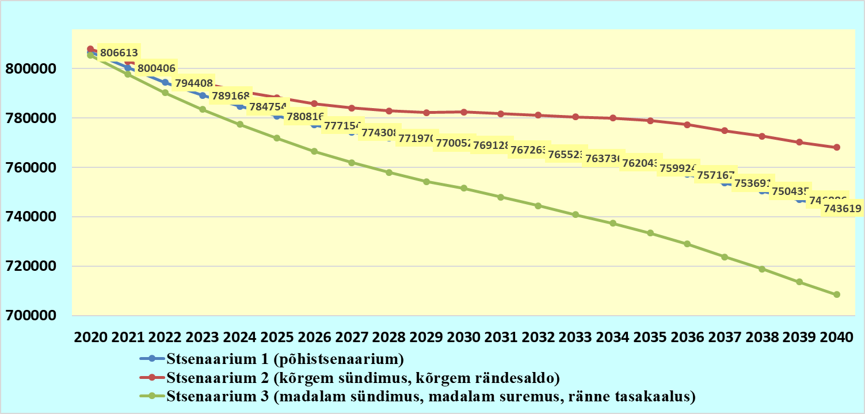
Eesti tööealise elanikkonna (19 kuni 65 aastased) prognoos 2040.aastani
Põhistsenaariumi alusel
2021.a on Eestis 6027 tööealist inimest vähem kui praegu
2022.a. on vähem 6027+5998 ehk 12025 tööealist vähem jne.
Autori arvutused Eesti Statistikaameti rahvastikuprognoosist 2080. aastani

Slide 65
Soovitused soodsa investeerimiskliima loomiseks ja säilitamiseks (küsitluse „Nutikad välisinvesteeringus 2019“ alusel)
stabiilse makromajandusliku keskkonna loomine ja hoidmine; vältida järske pöördeid riigi poliitikates ja strateegiates ja teha rohkem pikaajalisi plaane
„olla rohkem maailmale avatud, teha vähem populistlikku „poliitilist showd“ nt. seoses välistööjõuga ja e-valimistega ja pensionireformiga, aga ka Soomesse suhtumisega“
investorid ootavad valitsuselt esmajoones liberaalse majanduspoliitika järgimist - lihtsustada kolmandate riikide tööjõu kasutamist nii palganõuete kui kvootide leevendamise kaudu s.h. lihtsustada ka välistööjõu pereliikmete Eestisse toomise reegleid
Säilitada võimalikult lihtne maksusüsteem
lihtsustada ja/või vähendada tööjõu maksustamist (nt. muuta praegust tulumaksusüsteemi varasemaga sarnasemaks, kehtestada sotsiaalmaksu lagi või vähendada sotsiaalmaksu ja tervisekindlustusmaksu riigis ajutiselt viibivatele välistöötajatele), vähendada erisoodustusmakse nt. optsioonidelt või töötajate tervise- ja transpordikuludelt

Slide 66
4) Katsed mõjutada välisinvestorite otsuseid ainult maksusoodustustega ei ole piisavad. Maksusoodustused toimivad vaid koos teiste teguritega, mis muudavad piirkonna atraktiivseks
5) Tööjõu puudus ja tööjõu kvaliteet- investeeringud inimvarasse on olulised
õpetada välja tootmisinsenere, muid tootmisvaldkonna spetsialiste ja logistikuid
suurendada IT hariduse finantseerimist, vaja on rohkem ja paremaid lõpetajaid
õpetada rohkem andmetöötlust ning pigem õpetada programmidest üldisemalt aru saamist
parandada ettevõtlusharidust ja muude spetsialistide ettevalmistust (et neil oleks rohkem praktilisi oskusi), nt. tuua ülikoolidesse rohkem praktikuid oma kogemusi jagama
õpetada (kutse)koolides paremini tööohutust ja keskkonnakaitset
6) Tõhusam, vähem bürokraatlik riik
vähendada bürokraatiat igasuguste lubade menetlemisel, sh. seoses välistööjõuga;
lühendada keskkonnamõjude hindamiseks ja kaevandamislubade saamiseks kuluvat aega;
vähendada bürokraatiat riigihangetel
vähendada bürokraatiat teadusasutuste ja ettevõtete vahelise koostöö finantseerimisel

Slide 67
Eesti on arengutasemel, kus algab valikuline lähenemine välisinvestoritesse. Kuid Eesti poolne investoritesse valikuline suhtumine eeldab, et Eestil on pakkuda haritud ja sobivat tööjõudu erinevatel tasanditel – tippjuhtidest kuni oskustöölisteni (lisaks veel keeleoskus ja võime kiiresti ümber õppida).
Väga tähtis on arendada Eestis tegutsevate
ettevõtete juhtide võimekusi. Eestis asuvate allüksuste
juhtide teadmiste ja ka motivatsiooni tasemest oleneb
suures osas, kas Eestisse tuuakse toodete ja teenuste
arendustööd emaettevõttest.

Slide 68
Välisinvestorite liigitus motiividest lähtuvalt (Dunning, 1993)
1) turgu otsivad välisinvesteeringud, mis keskenduvad sihtturu (ja ka naaberturgude) teenindamisele;
2) efektiivsuse suurendamisele orienteeritud välisinvesteeringud, mis otsivad madalate tootmiskulude tasemega sihtriiki, eesmärgiga tee­nindada ekspordi kaudu välisinvestori koduturgu ja teisi turge;
3) tooraine kasutamisele orienteeritud välisinvesteeringud, mis tehakse riikidesse, kus on sobivaid tooraineid;
4) sihtriigi strateegiliste varade (näiteks jaotuskanalid, parem turu tundmine jms.) kasutamisele suunatud investeeringud.

Slide 69
Kolm kõige olulisemat välisinvesteeringute Eesti vastu huvi tekitavat ja siin tegutsemist toetavat tegevust
Riigi kuvandi ja stabiilse majanduskeskkonna hoidmine
Teadmuspõhisuse igakülgne toetamine läbi investeeringute teadus- ja arendustegevusse ja haridussüsteemi
Fookuste valimine ja neile keskendumine

Slide 70
LÜHIKOKKUVÕTE
Maailmamajanduses on suured muutused välisinvesteeringute voogudes – ebakindlus sunnib oma tarneahelaid üle vaatama
Eesti on olnud Kesk- Ida Euroopa riikide hulgas edukas välisinvesteeringute kaasamisel
Hakkame järjest enam ise ka investeerima välismaale
Eesti kulutaseme tõus on survestanud välisinvestoreid muutustele (innovatsioonidele)
COVID-19 kriis leevendab ajutiselt kulude kasvu survet
Siiski vajame uusi investeeringuid, mis edukad ka kõrgemal kulude tasemel – ärimudelid toetuvad enam teadmusele
Eeldab vastava tööjõu olemasolu – survestab haridussüsteemi, kuid vajalik ka juurdepääs sobivale võimekale välistööjõule
Taristu arendamine on hügieenitingimus, mida tuleb teha pidevalt

Slide 71
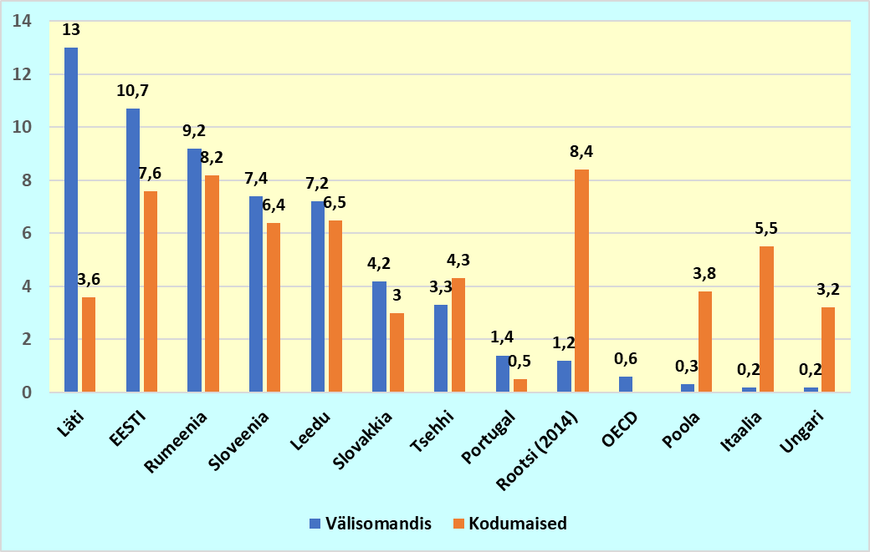
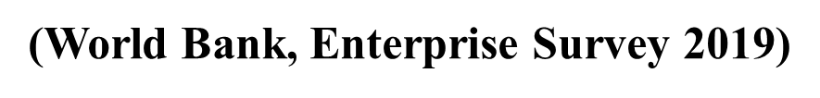
Juurdepääs rahastamisele - kui kõige olulisem äritegemise takistus välisosalusega ja kodumaiste ettevõte juhtide arvates
Mõned lisaslaidid

Slide 72
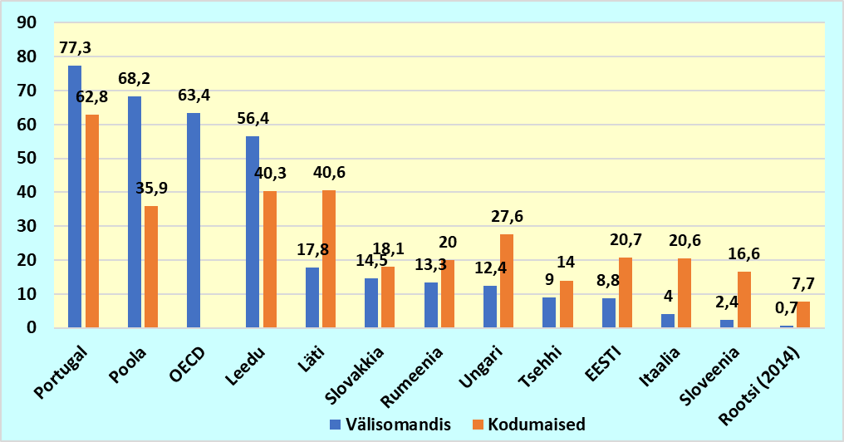
Maksumäärad kui kõige olulisem äritegemise takistus välisosalusega ja kodumaiste ettevõte juhtide arvates

Slide 73
Erinevat tüüpi välisosalusega ettevõtted
Suured hargmaised ettevõtted
ABB, Saint Gobain, Henkel, Amphenol, Stoneridge, Carlsberg, Dentsu, Fujitsu, Valio, UPM Kymmene Orkla, BDO, Telia, RPC Group
b) Tugeva perefirma traditsiooniga ettevõtted
Karl Hedin AB (Toftan), Stockmann, Fazer Foods, Tilgman Group (Dataprint), Schöttli, Bellus, Hekotek, Linda Nektar
c) Hajutatud omanikkonnaga ettevõtted (eriti start up-id)
Playtech, Bolt, Funderbeam, Zero Turnaround, Click&Grow, Now!Innovations Technology, Insly, Nevercode, Starship Technologies, Pipedrive, Xolo, Fortumo

Slide 74
Suured hargmaised ettevõtted
juhtidele autonoomia piiratum – oleneb väga kohaliku juhi ambitsioonikusest
Võimekus teha investeeringuid on suur (ei ole otseses seoses akumuleeritud jaotamata kasumiga) – kuid aeganõudev
Investeerimisotsuse tegemisel võrdluseks mitu kandidaati – vajalik mingi vallandav eelis
Vaatavad Eestit üldisemas plaanis – detailid ei loe nii palju (nt. ettevõtte tulumaksumäär). Oluline on riigi üldine kuvand – kas on korralik riik?
Sageli hoiavad Eestis madalat profiili - teevad oma asja ja ei võta avalikkuses eriti sõna (nt. Saint Gobain Securit, Henkel, Amphenol, Dentsu)
POTENTSIAAL – suur, võtmetähtsusega kohalike juhtide hoiak, nende toetamine taotlustes saada siia juurde investeeringuid

Slide 75
Tugevad perefirmad
Annavad Eesti juhtidele suurema autonoomia
Lasevad katsetada uusi asju
Käituvad kriisi ajal pikema vaatega
Tavaliselt väga tugevasti kapitaliseeritud
Akumuleerivad jaotamata kasumit ja seejärel reinvesteerivad ettevõttesse
Annavad üle juhtimiskogemusi
Vaatavad Eestit kui investeerimise sihtriiki teraselt (hästi kursis meie erinevate poliitikatega)
POTENTSIAAL – pikaajalises vaates väga olulised, ei lahku kergekäeliselt. Neid vaja rohkem tähtsustada, tunnustada – julgustada reinvesteeringuid tegema

